Slide 1


ماذا لو كان هناك شخص يحتاج إلى قطرة دم الآن…
وهناك متبرّع مستعدّ لإنقاذه،
لكنهما لا يعرفان بوجود بعضهما؟
يحتاج
مستعدّ
إيثار — عندما يتحوّل الخير إلى أثر
Notes:
ابدأ بالصمت ثانيتين ثم اطرح السؤال ببطء. لا تذكر المنصة قبل الجملة الأخيرة.

Slide 2

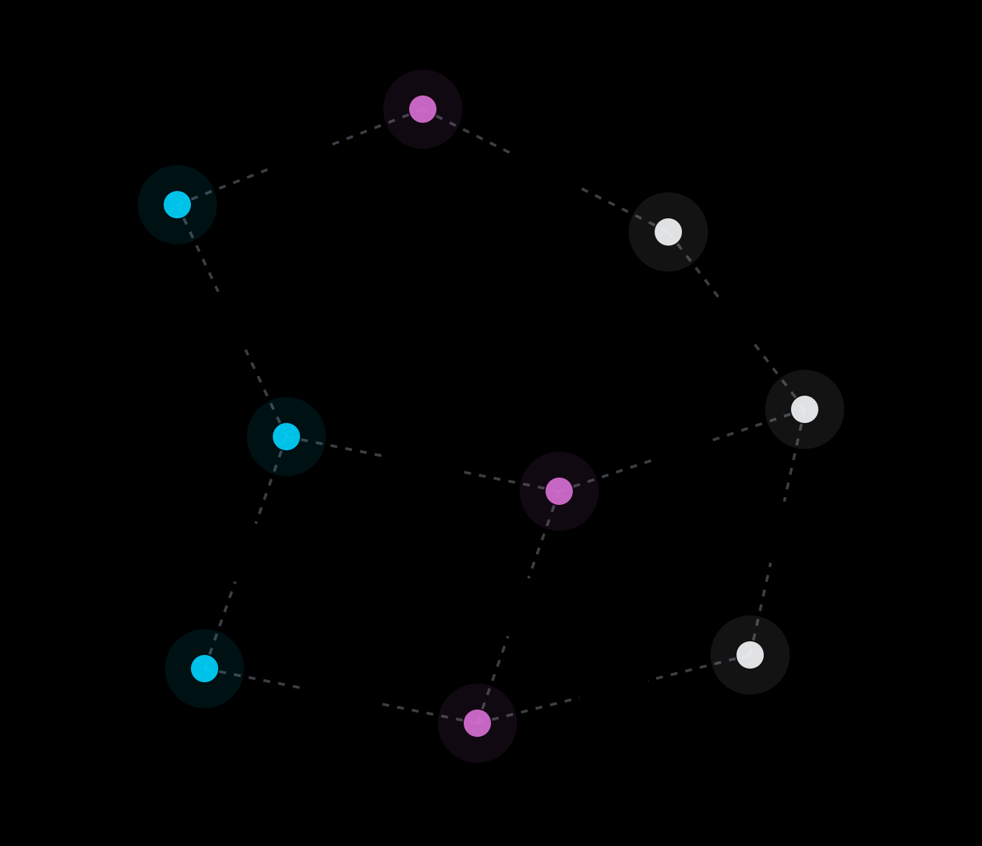
الخير موجود… لكن الوصول إليه ليس دائماً سهلاً
طلبات المساعدة منتشرة في مجموعات التواصل الاجتماعي
1
يصعب التأكّد من مصداقية بعض النداءات
2
يصعب الوصول إلى المتطوّع المناسب في الوقت المناسب
3
غياب التنسيق بين المبادرات والجمعيات
4
ضياع المعلومات وتكرار الطلبات نفسها
5
صعوبة قياس الأثر الحقيقي للمبادرات
6
معلومات متفرّقة، وأطراف لا تلتقي
Notes:
لا أرقام هنا عمداً: نصف المشكلة كما نلاحظها، دون إحصاءات غير موثّقة.

Slide 3

وراء كل نداء… إنسان ينتظر
سيناريو توضيحي — ليس حالة حقيقية
3
2
1
جمعية مستعدّة للمساعدة
✕
متطوّع يملك الوقت والوسيلة
✕
عائلة تحتاج دعماً عاجلاً
وصلها النداء بعد أيام، عبر رسالة مُعاد توجيهها.
لم يرَ النداء، لأنه ليس عضواً في تلك المجموعة.
نشرت نداءها في مجموعة على فيسبوك… فضاع بين عشرات المنشورات.
المشكلة ليست دائماً في غياب المتطوّعين…
بل أحياناً في غياب حلقة الوصل.
Notes:
قلها كقصة. أكّد أنها مثال توضيحي، وليست حالة مستفيد حقيقي.

Slide 4
إيثار: منصة واحدة تربط المحتاج بالمتطوّع والجمعية
منصة تنسيق إنساني ذكية، مصمّمة للجزائر
المحتاجون
المؤسسات والجهات المسؤولة
المتطوّعون
إيثار
المتبرّعون بالدم
الجمعيات
نوادي الشباب
من نداء متفرّق… إلى استجابة منظّمة
Notes:
هنا تكشف إيثار لأول مرة: حلقة الوصل بين كل الأطراف.

Slide 5
من طلب المساعدة إلى وصولها… في مسار واضح
5
4
3
2
1
متابعة وتوثيق الأثر
مطابقة ذكية
تحقّق ومراجعة بشرية
تحليل بالذكاء الاصطناعي
استقبال الطلب
حضور مؤكَّد برمز QR وتقارير
حسب الولاية والمهارة وفصيلة الدم
مشرف الولاية يعتمد أو يصحّح أو يرفض
فهم الدارجة واستخراج المعلومات
استمارة، تيليغرام، واتساب، أو مشرف
الذكاء الاصطناعي يساعد… والقرار الحسّاس يبقى بيد مشرف بشري
Notes:
مرّ على الخطوات بسرعة: من اليمين إلى اليسار. ركّز على الخطوة الثالثة: الإنسان يقرّر.

Slide 6
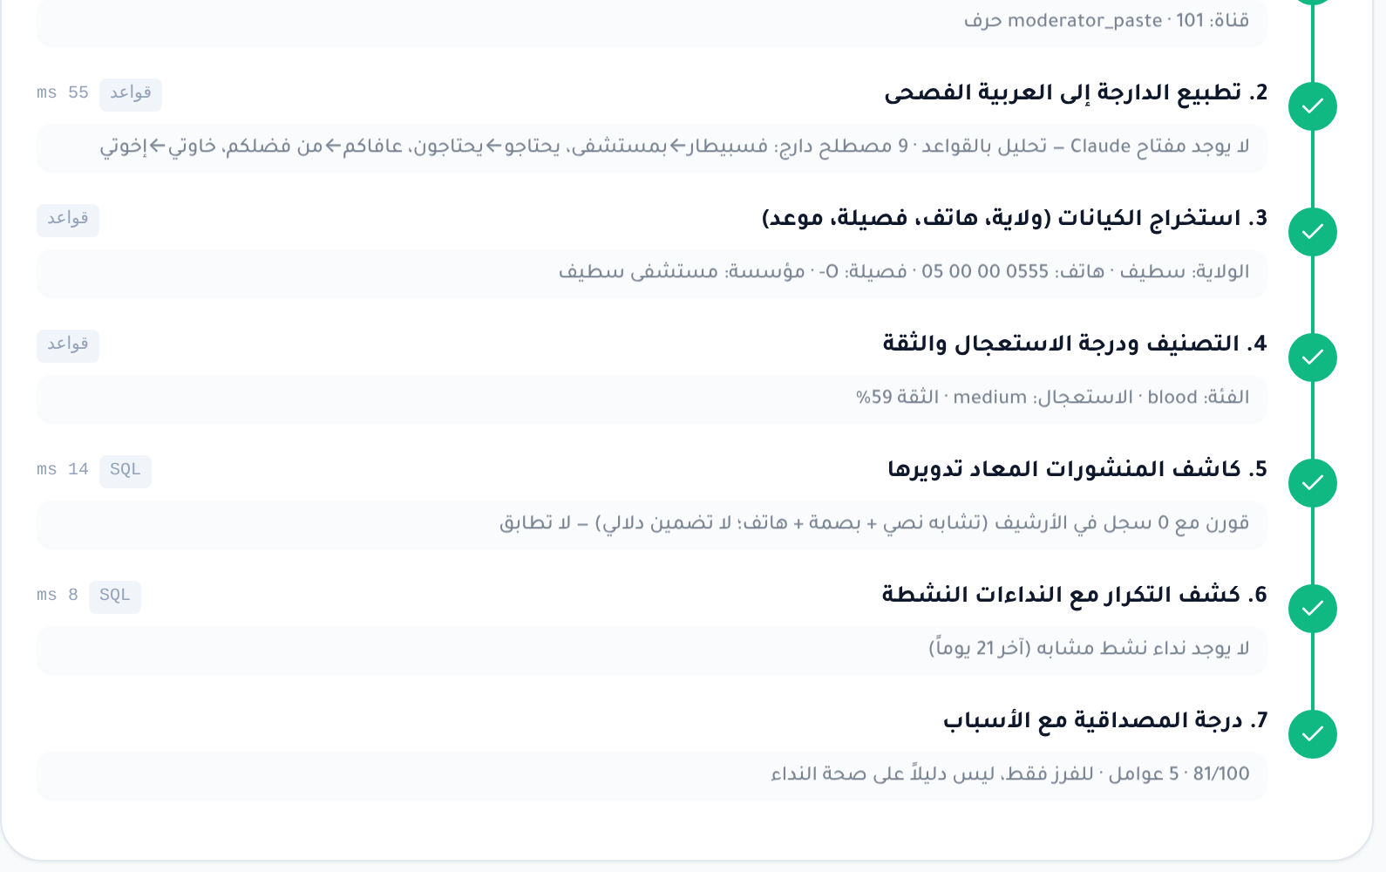
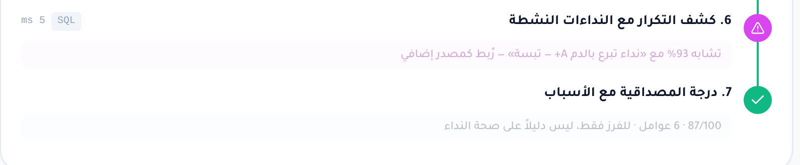
الذكاء الاصطناعي لا يكتفي بقراءة النداء… بل يساعد على فهمه
مثال توضيحي
النص الأصلي (بالدارجة)
«رانا نحتاجو متبرّعين بالدم في تبسة، الحالة مستعجلة.»
↓
تبرّع بالدم
نوع الطلب
ولاية تبسة
الموقع
عاجلة
الأولوية
الفصيلة ورقم الاتصال — يُطلب التحقّق
المعلومات الناقصة
في انتظار مراجعة مشرف
الحالة
الولاية والبلدية
نوع المساعدة
استخراج المعلومات
فهم الدارجة
لقطات حقيقية من النموذج الأولي: المراحل السبع، ثم كشف نداء مكرّر — وضع القواعد دون مفتاح Claude
أسباب المصداقية
كشف التكرار
درجة الاستعجال
Notes:
المثال على اليمين توضيحي. اللقطات على اليسار حقيقية من النموذج الأولي. الذكاء الاصطناعي يقترح ولا يتحقّق من حالة طبية بمفرده.

Slide 7
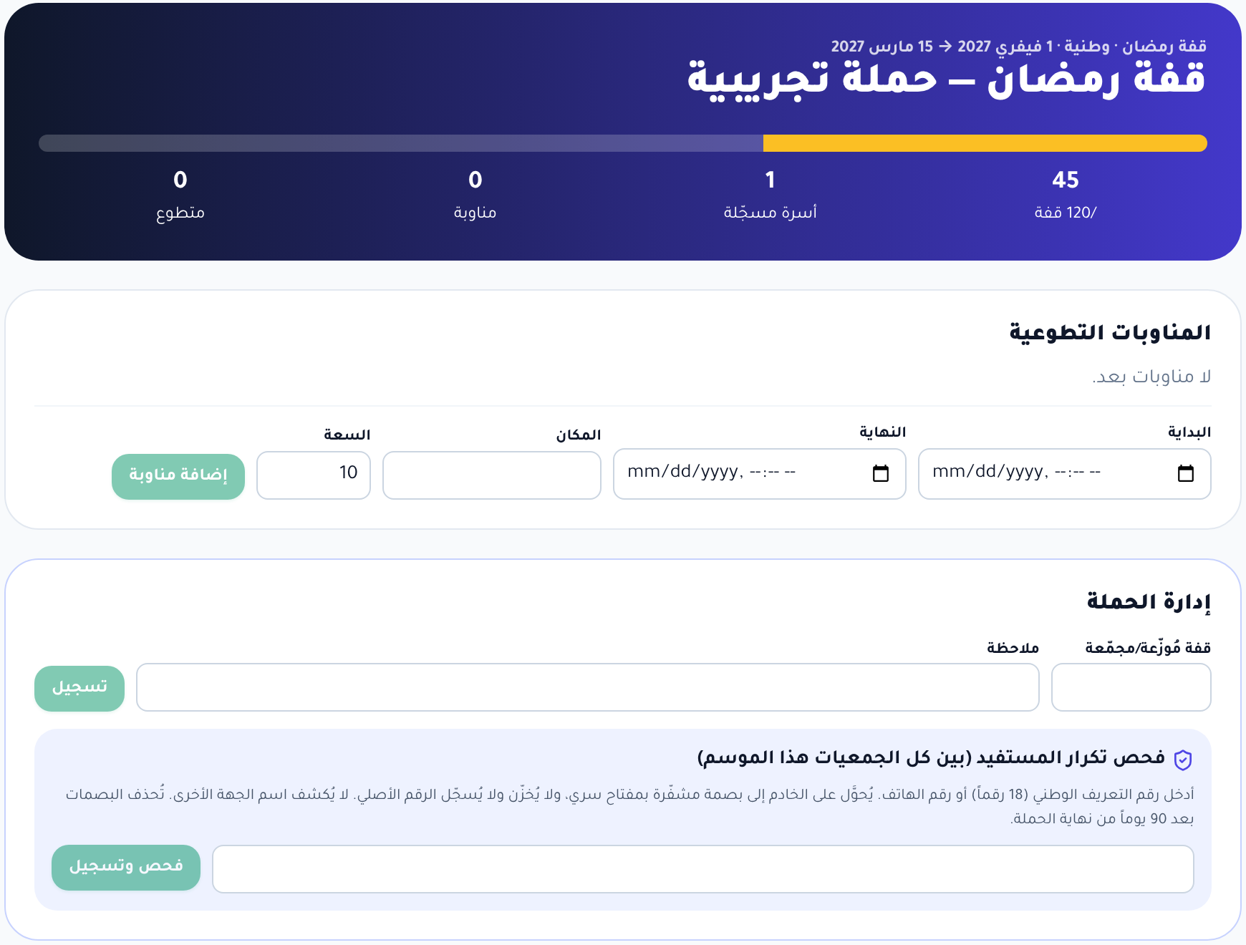
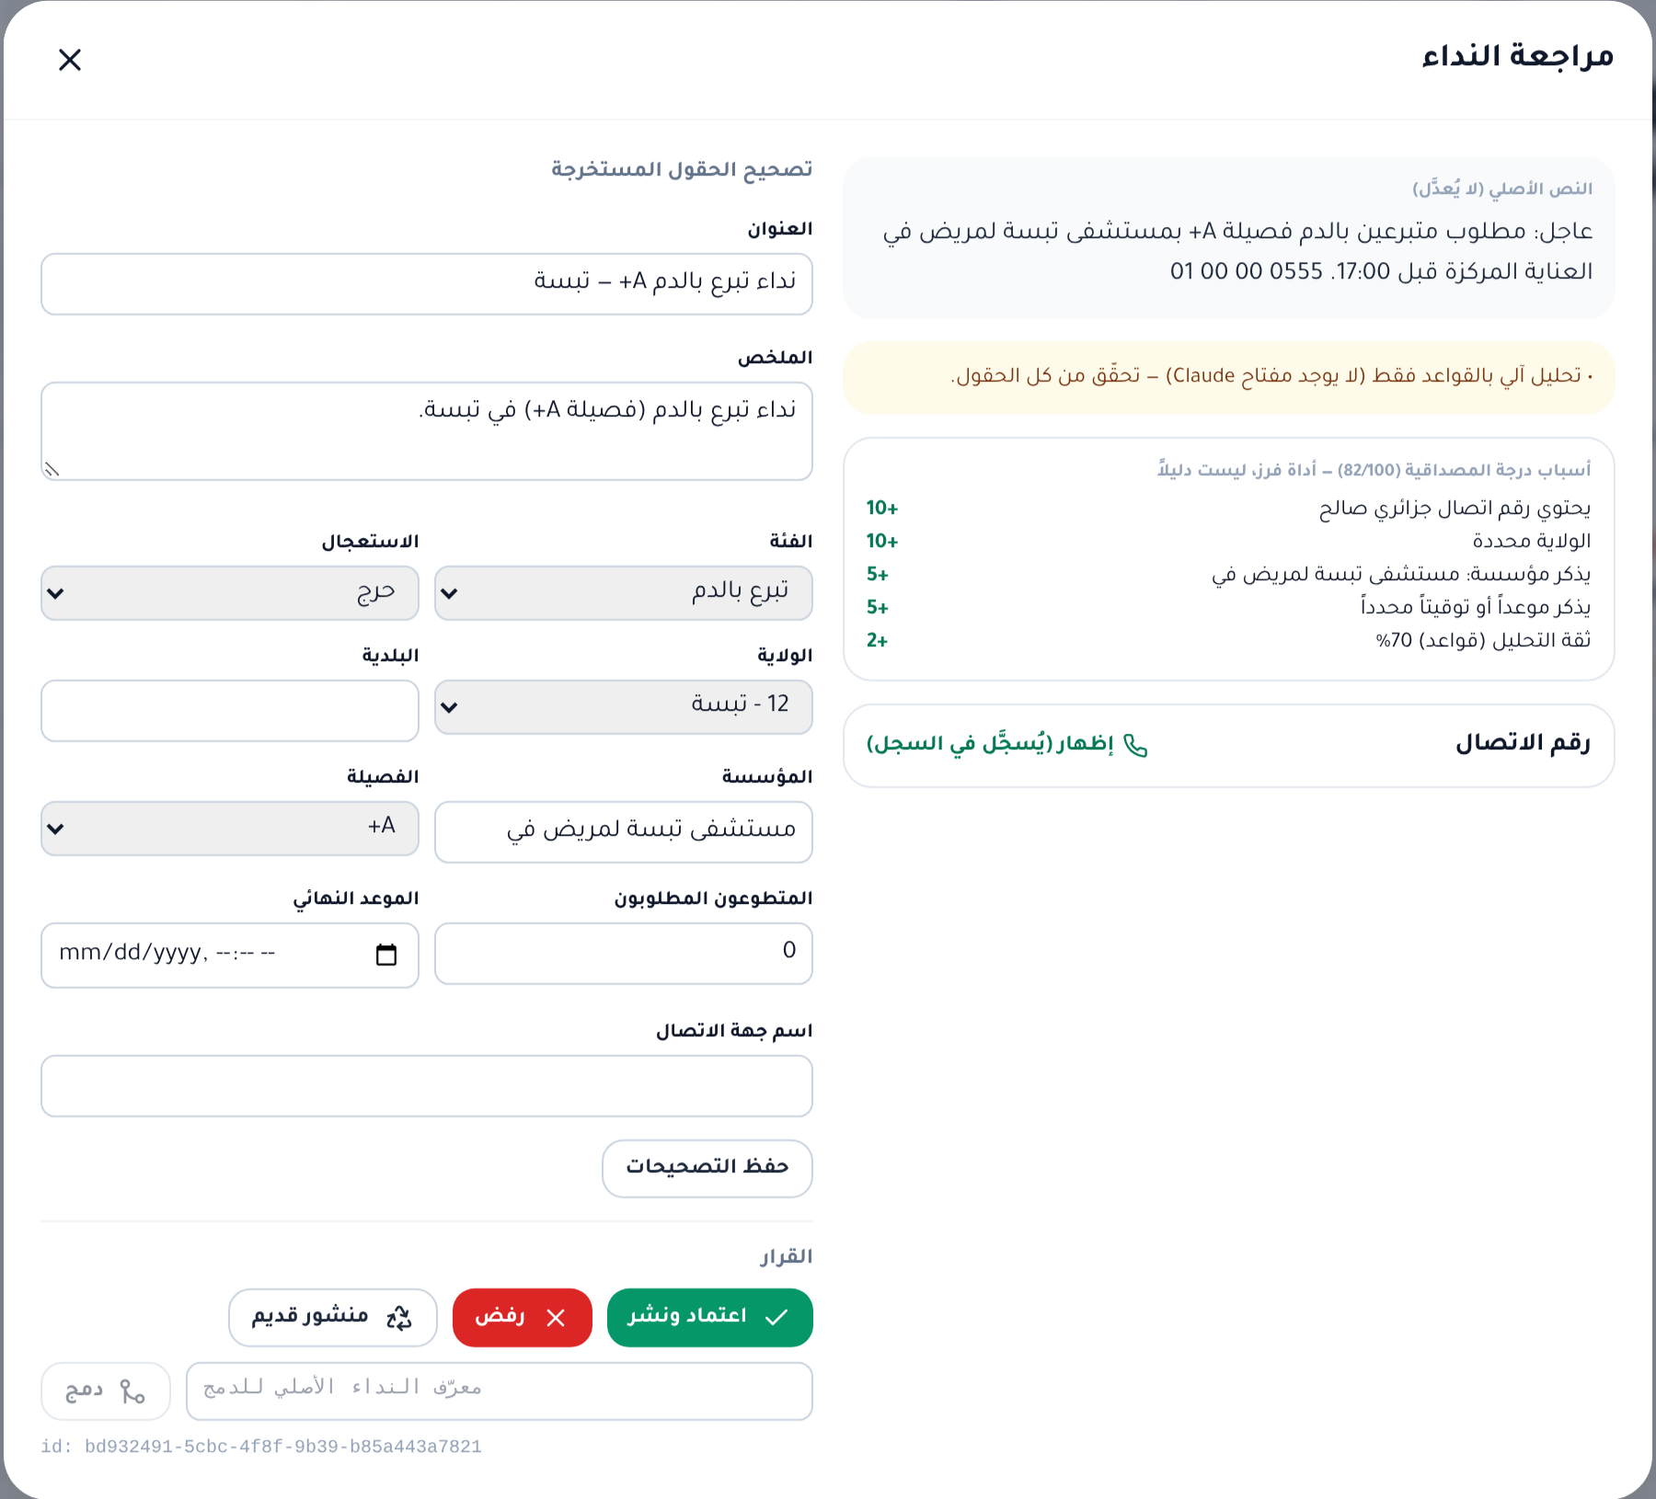
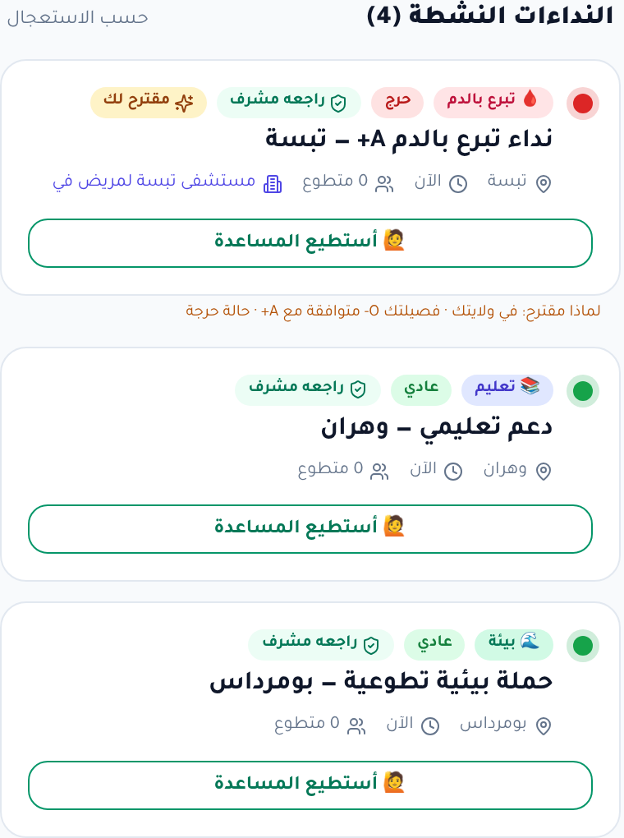
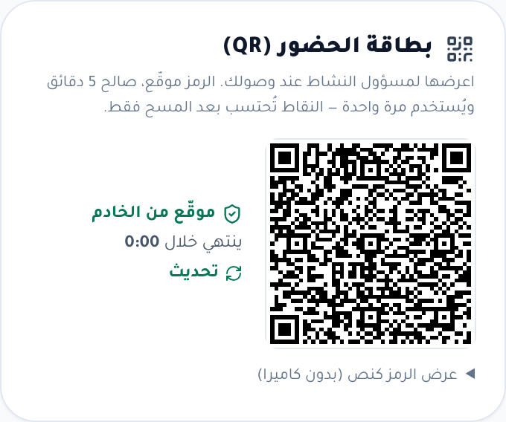
كل الخدمات الإنسانية… في تجربة واحدة
لقطات حقيقية من النموذج الأولي — ببيانات تجريبية أُدخلت عبر الواجهة
حملة تضامنية: تقدّم فعلي ومنع تكرار المستفيد
بطاقة حضور موقّعة (QR)
لوحة المشرف: النص الأصلي، الأسباب، القرار
النداءات المعتمدة مع سبب الاقتراح
Notes:
اذكر أن الخريطة موجودة في المنصة، لكنها لا تظهر في اللقطات لأن بيئة التصوير لم تصل إلى خوادم الخرائط.

Slide 8
لسنا مجرد منصة إعلانات… نحن نظام لتنسيق الاستجابة الإنسانية
مع إيثار
الطريقة المتفرّقة اليوم
طابور واحد لكل القنوات
✓
منشورات ورسائل متفرّقة
استقبال الطلبات
حقول منظّمة: الفئة، الولاية، الاستعجال
✓
نص حرّ يصعب البحث فيه
تنظيم المعلومات
مقارنة تلقائية بالأرشيف والنداءات النشطة
✓
قد يُعاد نشر النداء بعد انتهاء الحاجة
اكتشاف التكرار
مشرف لكل ولاية وسجلّ تدقيق
✓
لا جهة واضحة للمراجعة
التحقّق البشري
اقتراح حسب الولاية والمهارة والفصيلة
✓
من يرى المنشور صدفةً
مطابقة المتطوّعين
حضور مؤكَّد برمز QR موقّع
✓
لا نعرف من حضر فعلاً
متابعة الأنشطة
أرقام محسوبة من سجلات فعلية
✓
انطباعات وتقديرات
قياس الأثر
Notes:
لا نقارن بمنصات منافسة بالاسم؛ نقارن بالطريقة المتفرّقة الحالية التي يعرفها الجميع.

Slide 9
من التطوّع الفردي إلى العمل الإنساني المنظّم
04
الحملات التضامنية
03
دليل الجمعيات المعتمدة
02
التبرّعات العينية
01
شبكة المتبرّعين بالدم
قفة رمضان، الدخول المدرسي، الشتاء… دون تكرار المستفيد
رقم الاعتماد والوثائق وتحقّق المديرية
عروض ⇄ احتياجات، والرقم يُكشف بعد القبول فقط
تسجيل بموافقة، توافق الفصائل، إخطار دون كشف الهوية
مطوَّر ومختبَر محلياً
مطوَّر ومختبَر محلياً
مطوَّر ومختبَر محلياً
مطوَّر ومختبَر محلياً
08
تقارير الأثر
07
الشهادات وساعات التطوّع
06
التطوّع والأنشطة
05
إدارة الأزمات والملاجئ
إحصاءات وطنية وولائية قابلة للتصدير
ساعات مؤكَّدة فقط، وشهادة قابلة للتحقّق
نوادٍ وأنشطة وحضور برمز QR
إعلان طوارئ، مراكز حقيقية، تأكيد التوفّر
مطوَّر ومختبَر محلياً
مطوَّر ومختبَر محلياً
مطوَّر ومختبَر محلياً
مطوَّر — SMS بانتظار مزوّد
«محلياً» تعني: يعمل على بيئة تطوير مع اختبارات آلية — لم يُطلق للعموم بعد.
Notes:
كل الوحدات الثماني مبنية في النموذج الأولي، لكنها لم تُجرَّب بعد مع مستخدمين حقيقيين. قلها بوضوح.

Slide 10
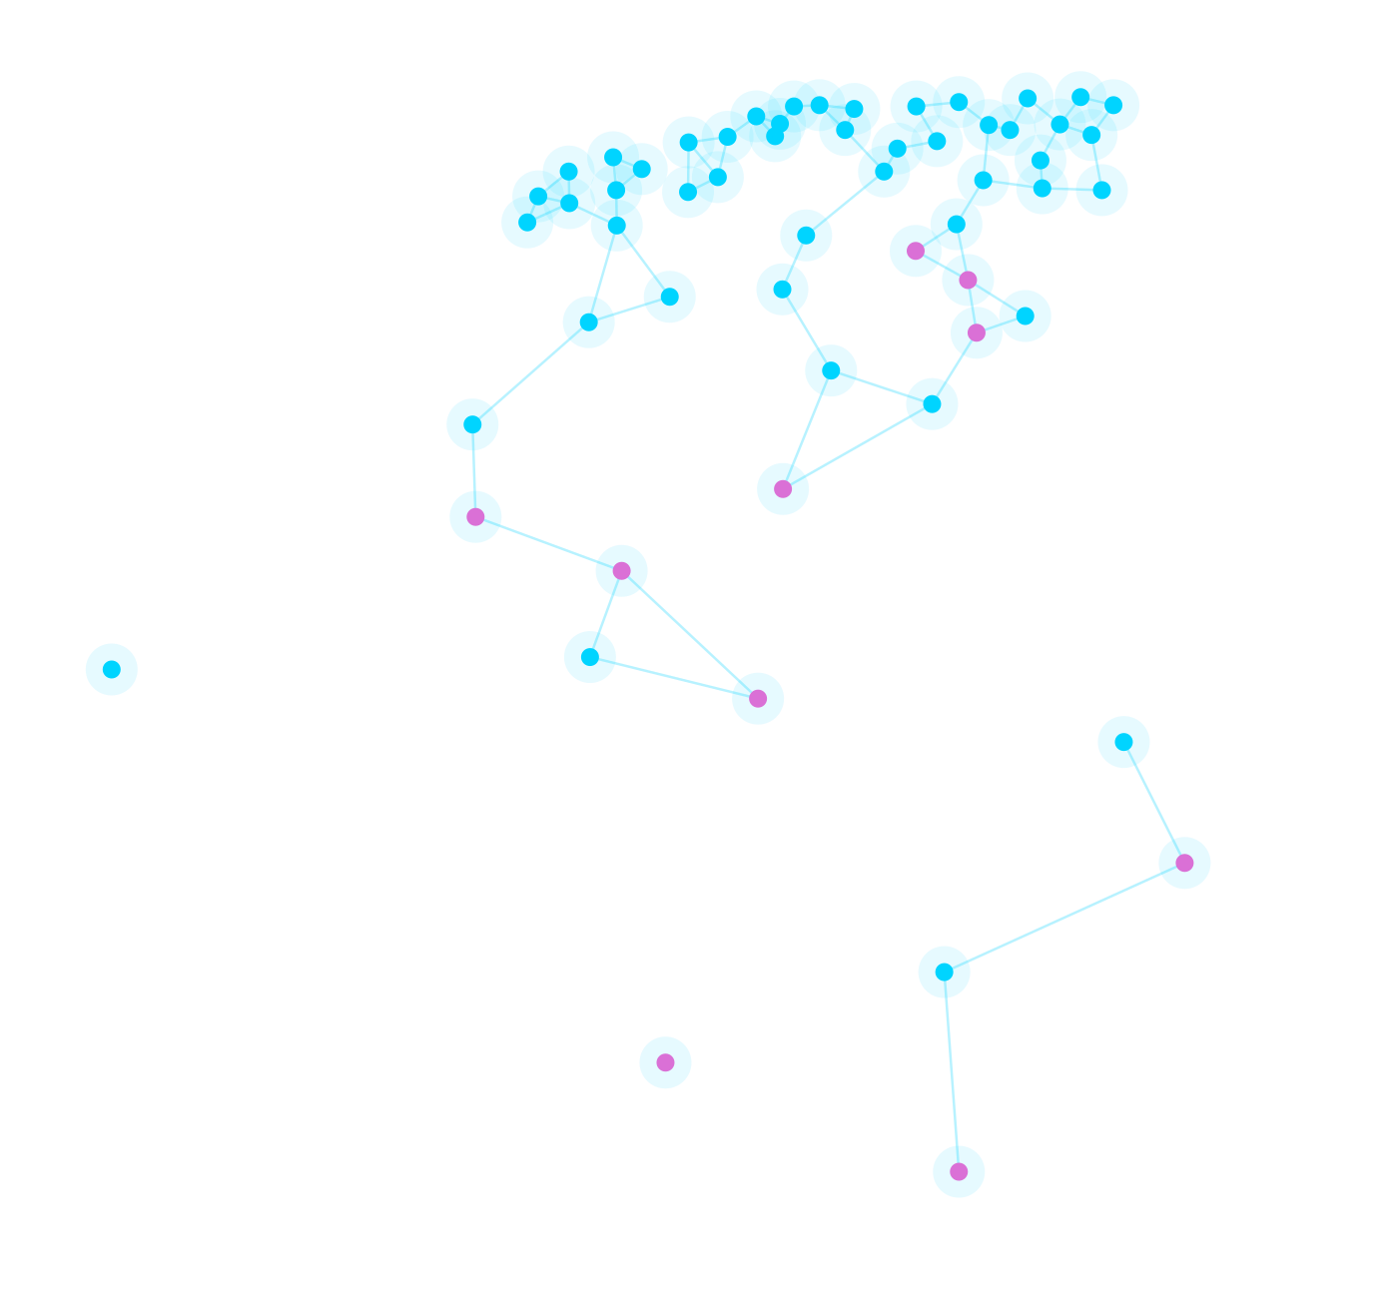
أثر محلّي… ورؤية وطنية
نداؤه يصل إلى من يستطيع المساعدة
المواطن
تنسيق المتطوّعين والجمعيات المحلية
البلدية
مشرف ولائي ورؤية موحّدة للطلبات
الولاية
لوحة شفافية ومؤشّرات قابلة للتصدير
الوطني
مؤشّرات ستُقاس عند التبنّي — لا نعرض أرقاماً قبل وجود بيانات حقيقية
—
مبادرات مكتملة
—
متطوّعون نشطون
—
طلبات تمّ التحقّق منها
—
زمن الاستجابة
—
تبرّعات موثّقة
—
ساعات تطوّع مؤكَّدة
كل نقطة مقرّ ولاية (إحداثيات تقريبية من بيانات المنصة). 58 ولاية مُدرجة؛ الولايات الجديدة تُضاف بعد التحقّق من ترقيمها الرسمي.
Notes:
الخريطة بلا أرقام عمداً. المنصة تحسب هذه المؤشرات من السجلات الفعلية، وتظهر في صفحة الأثر عند الاستخدام.

Slide 11
تقنية ذكية… وثقة مبنية على التحقّق
الواجهة
الخصوصية والأمان
منجز
Claude API
Next.js + TypeScript · تطبيق ويب قابل للتثبيت (PWA)
حماية بيانات المستخدمين بصلاحيات مفروضة في قاعدة البيانات
تحليل الدارجة واستخراج المعلومات
✓
الخادم
منجز
صلاحيات حسب الدور: مشرف ولائي يرى ولايته فقط
✓
معالجة النداءات · ربط القنوات · صلاحيات تُفحص في الخادم
pgvector
كشف التشابه والتكرار
مراجعة بشرية قبل نشر أي نداء
✓
قاعدة البيانات
منجز
مدمج — يعمل عند إضافة المفاتيح
رقم الهاتف لا يُعرض للعموم أبداً
Supabase + PostgreSQL · صلاحيات على مستوى الصفوف · تحديث فوري
✓
7
42
69
لا نشر للمواقع الدقيقة للأشخاص (مستوى الولاية)
✓
اختبارات شاملة في المتصفح
اختبار وحدة
اختبار أمان لقاعدة البيانات
موافقة صريحة قبل حفظ البيانات الحسّاسة كفصيلة الدم
✓
نتائج آخر تشغيل للاختبارات الآلية في المستودع
Notes:
التقنيات المعلَّمة «منجز» مُتحقَّق منها في المستودع. Claude وpgvector مدمجان في الكود ويعملان فعلياً عند إضافة المفاتيح؛ لم نختبرهما بمفتاح حقيقي بعد.

Slide 12
من نموذج أولي إلى منصة وطنية قابلة للتوسّع
المرحلة 5
المرحلة 4
المرحلة 3
المرحلة 2
المرحلة 1
التوسّع على المستوى الوطني
التعاون مع المؤسسات والهيئات المحلية
شبكة التبرّع بالدم والحملات
توسيع شبكة المتطوّعين والجمعيات
إطلاق النواة الأساسية
بعد تقييم التجربة الميدانية
يتطلب شراكات واتفاقيات
الوحدات مطوَّرة… تنتظر تجربة ميدانية
الأدوات جاهزة… نحتاج شركاء تجريبيين
النموذج الأولي يعمل مع اختبارات آلية
مخطَّط
مخطَّط
جاهز للتجربة
جاهز للتجربة
مكتمل
لا نلتزم بتواريخ قبل اعتماد خطة تجريبية مع الشركاء.
Notes:
الصدق هنا قوة: المرحلة الأولى مكتملة تقنياً، والباقي يحتاج شركاء ميدانيين وليس مزيداً من الكود فقط.

Slide 13
نريد أن يصبح الوصول إلى المساعدة أسهل… في كل ولاية جزائرية
ما نحتاجه للخطوة التالية: تجربة ميدانية مسؤولة وقابلة للقياس
الوصول إلى البيانات الرسمية
دعم المؤسسات المحلية
شركاء تجريبيون من الجمعيات
قوائم البلديات ودور الشباب ومراكز حقن الدم
مديرية ولائية تتولّى الإشراف في التجربة
جمعيات تستعمل المنصة فعلياً وتعطينا ملاحظاتها
تجربة ميدانية محدودة
مرافقة تقنية ومؤسساتية
متطوّعون لتجربة المنصة
ولاية واحدة، مدّة محدّدة، ومؤشّرات تقييم واضحة
استضافة، ومراجعة أمنية وقانونية (القانون 18-07)
مجموعة أولى تختبر وتقترح وتحسّن
Notes:
اطلب شيئاً محدداً وقابلاً للتنفيذ: شريك، مديرية، بيانات، متطوعون، مرافقة، تجربة واحدة.

Slide 14

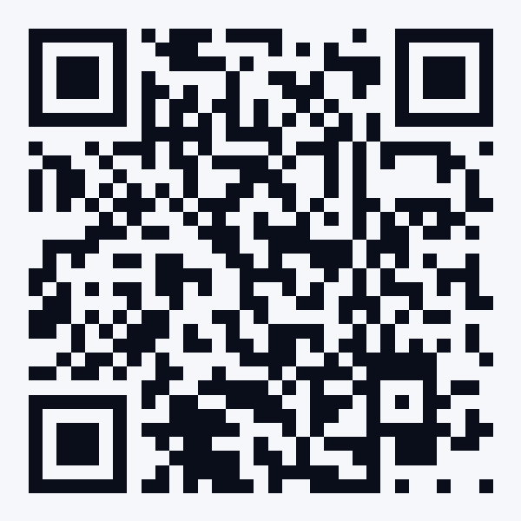
قد تكون مساعدتك رسالة…
وقد تكون حياةً تتغيّر.
إيثار — لأن الخير عندما يتنظّم، يصل أبعد.
لا نريد فقط أن نرى الخير في مجتمعنا… نريد أن نمنحه الطريق ليصل.
مستودع المشروع
Notes:
اختم بالجملة الأخيرة ببطء، ثم توقّف. لا تقل «شكراً» قبل أن تترك الجملة تستقر.

